Slide 1
Lage national
26. Oktober 2022

Slide 2
Überblick Kennzahlen
Bestätigte Fälle |  |  | 7-Tage-Inzidenz (7-TI) |  |  | DIVI-Intensivregister Datenstand 25.10. 12:15 Uhr |  | Impfmonitoring Datenstand 26.10.
Gesamt¹ | aktive Fälle² |  | Gesamt-Bevölkerung | Anzahl Kreise mit 7-TI > 50/100.000 EW |  | Veränderung der Fälle zum Vortag auf ITS |  | Anzahl Impfungen seit dem Vortag
+94.787 | -5.600 |  | 528,0 | ±0 |  | -4 |  | Erstimpfungen: +723
(35.383.015) | [ca. 1.622.100] |  | Fälle/ 100.000 EW | [411/411] |  | [1.769] |  | Zweitimpfungen: +811
 |  |  |  |  |  |  |  | Auffrischimpfung: +6.774
Hospitalisiert¹ | Genesene³ |  | Hospitalisierte gesamt | Anzahl Kreise mit 7-TI > 500/100.000 EW |  | Anteil COVID-19-Belegung an Gesamtzahl der betreibbaren ITS-Betten⁴ |  | Anzahl Geimpfter insgesamt mit mindestens einer/mit vollständiger/ mit Auffrischimpfung ^{5, 6, 7}
+3.147 | +100.100 |  | 10,6 Fälle/ 100.000 EW | -51 |  | 8,5 % |  | N1: 64.799.259
(726.852) | (ca. 33.607.900) |  |  | [233/411] |  |  |  | N2: 63.484.576
 |  |  |  |  |  |  |  | N3: 51.860.606
Verstorbene¹ |  |  | Hospitalisierte ab 60 Jahre | Anzahl Kreise mit 7-TI > 1000/100.000 EW |  | Erstaufnahmen auf ITS |  | Anteil Geimpfter insgesamt mit mindestens einer/mit vollständiger/ mit Auffrischimpfung ^{5, 6, 7}
+242 |  |  | 28,5 Fälle/ 100.000 EW | -5 |  | +226 |  | N1: 77,8 %
(152.997) |  |  |  | [4/411] |  |  |  | N2: 76,3 %
 |  |  |  |  |  |  |  | N3: 62,3 %
Notes:
Quelle: Lagebericht (aktuelle Automatisierung), Tabelle erste Seite (Datum Impfen vom aktuellen Tag!)

Slide 3
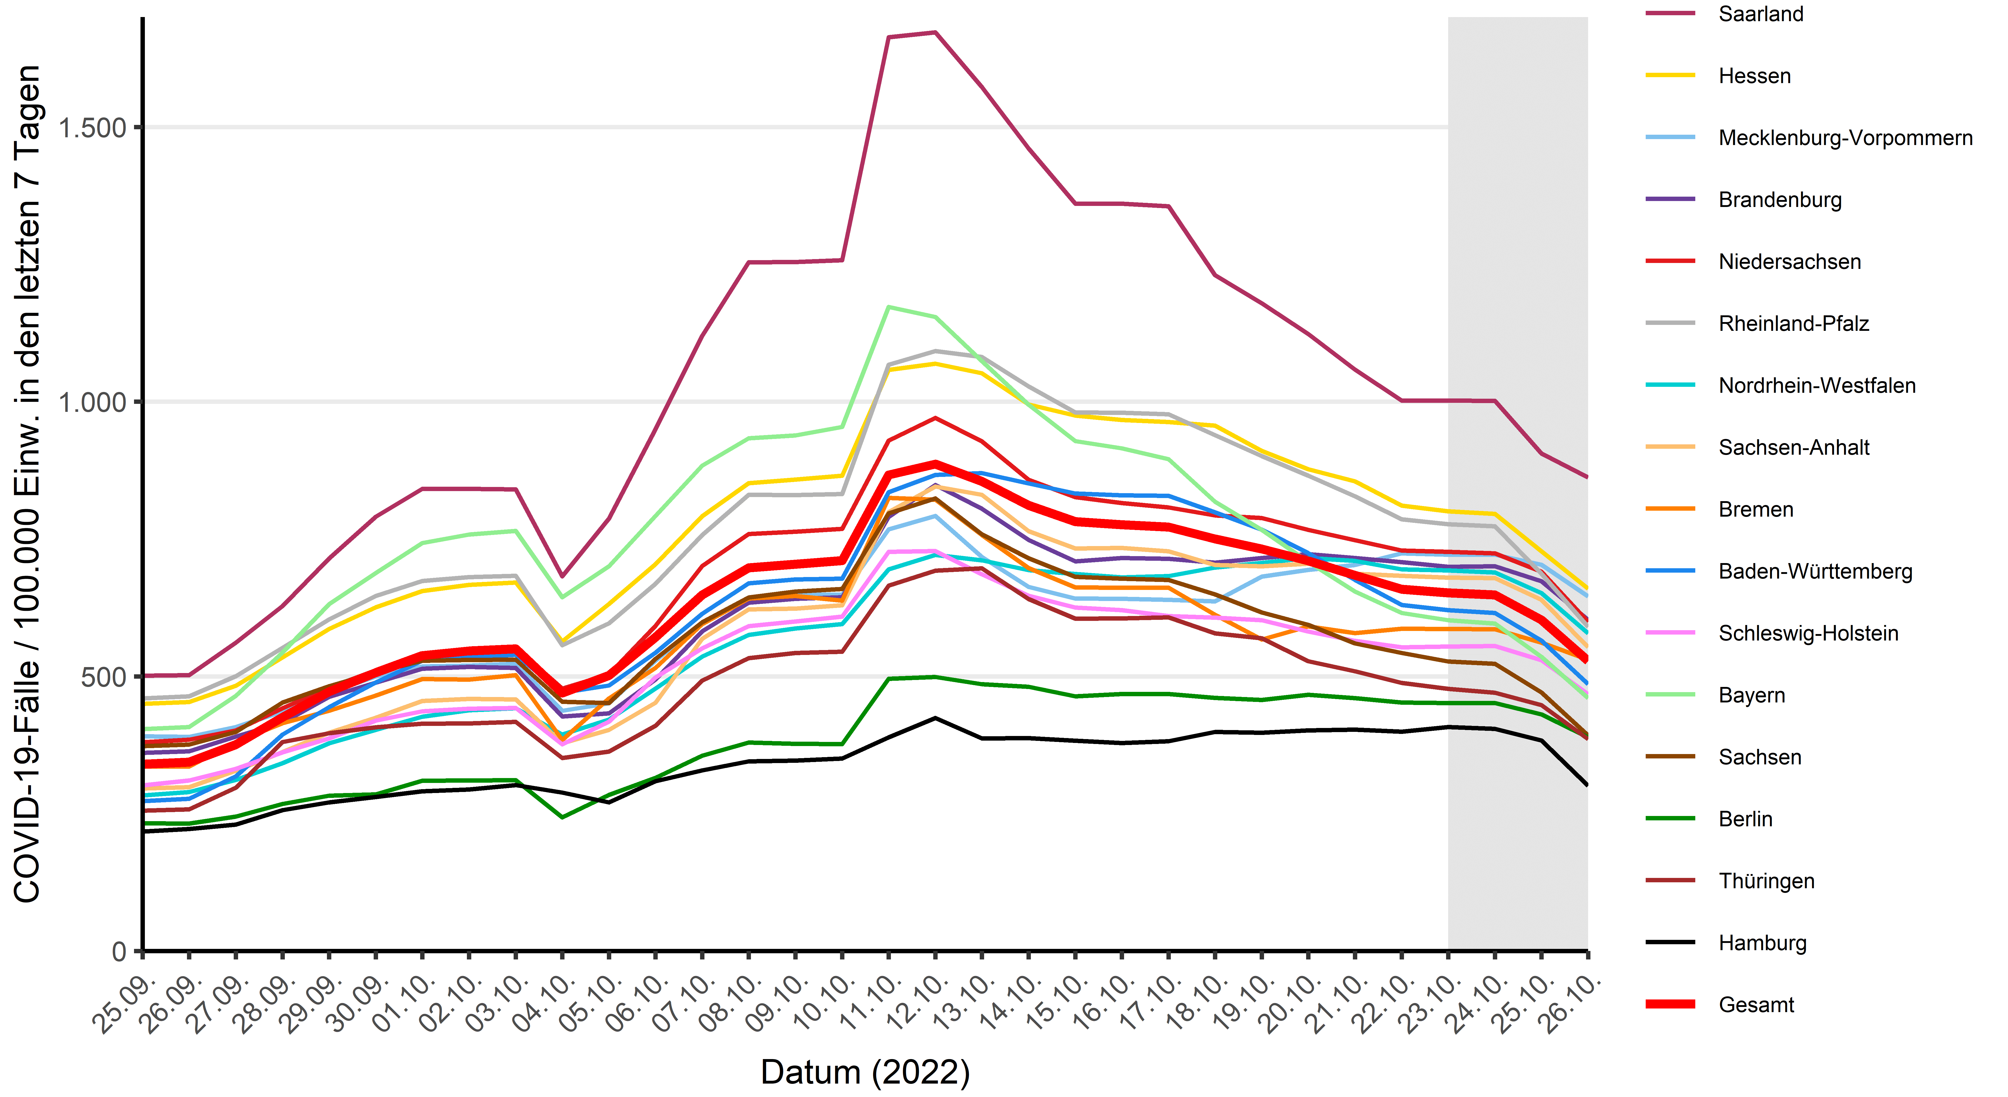
Verlauf der 7-Tage-Inzidenz der Bundesländer
Notes:
Quelle: Datei im Automatisierungsordner 7TageInz_BL_Meldedatum_LB.png oder Lagebericht (aktuelle Automatisierung) , egal ob mit oder ohne DIM(Impfen)

Slide 4
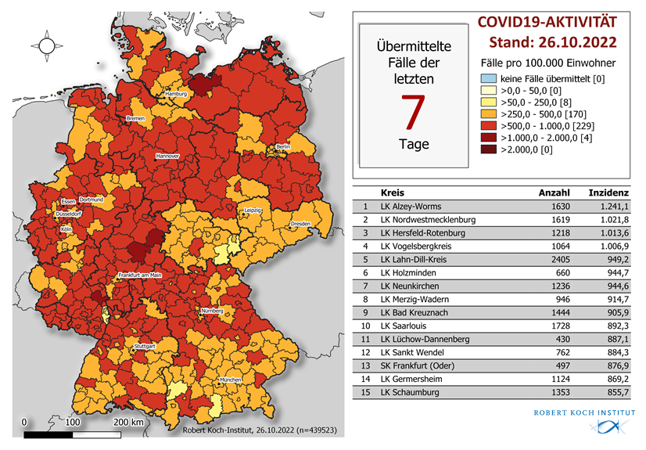
Geografische Verteilung 7-Tage-Inzidenz nach Landkreis
Notes:
Quelle: Lagebericht (aktuelle Automatisierung) oder Karten: A-Inzidenz 7 Tage

Slide 5
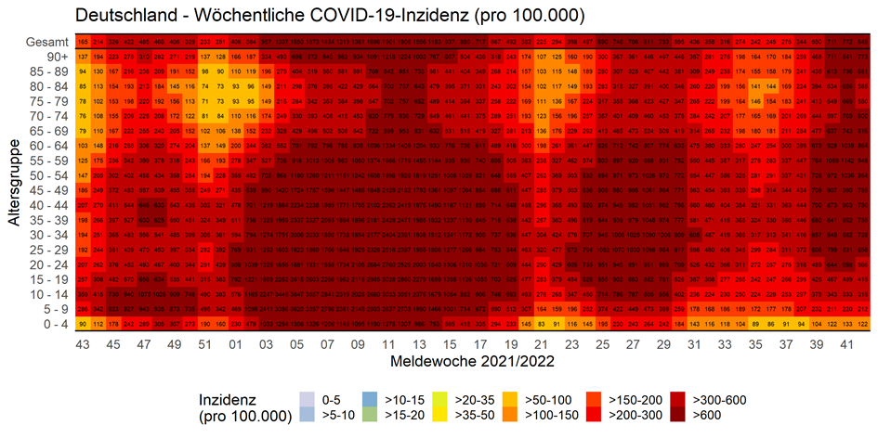
Notes:
Ordner heatmaps, g, Deutschland_inzidenz_heatmap.tiff (oder pdf, ist egal)

Slide 6
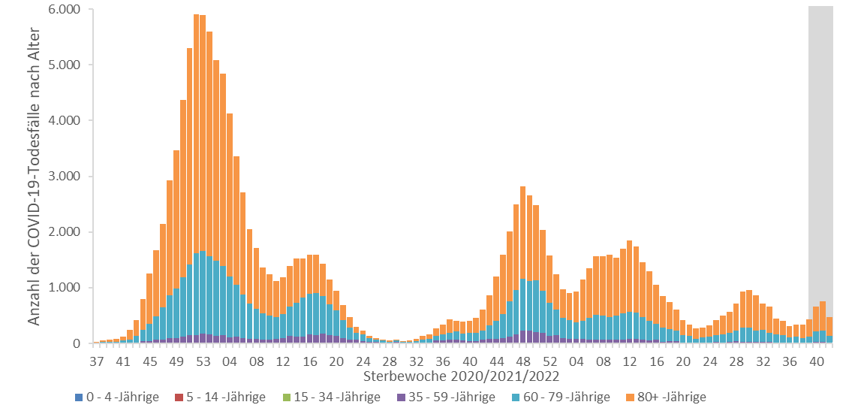
COVID-19-Fälle nach Altersgruppe und Sterbedatum
Notes:
Lagebericht_Mittwoch_DATUM.xlsm, Tabellenblatt “Sterbedatum_AG”, Auf die Skala achten, es gibt sowohl die Graphik die von 10/2020 bis zur aktuellen Wochen reicht als auch die, die bei Woche 37 beginnt. Keine Präferenz, ggf. Mit in die Bescheidgabe-Email an Michaela mit aufnehmen (Achtung im WB ist es ab Woche 37). Wichtig: “als Graphik” einfügen, nicht als Tabelle, Excelobjekt etc.

Slide 7
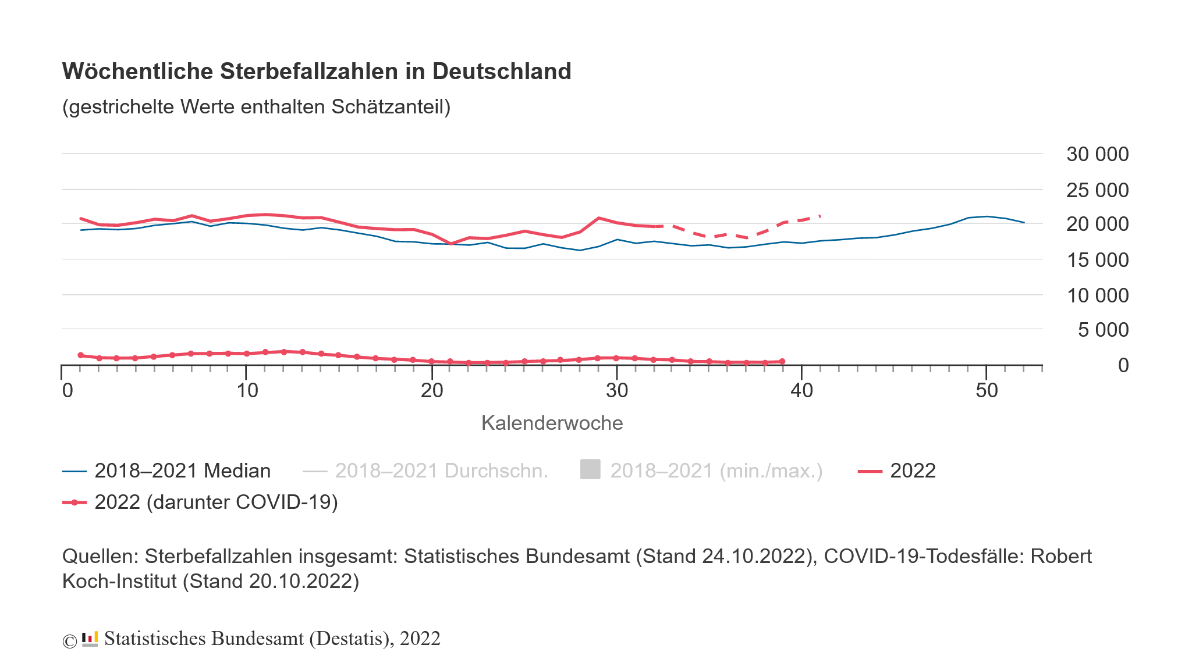
Notes:
https://www.destatis.de/DE/Themen/Querschnitt/Corona/Gesellschaft/bevoelkerung-sterbefaelle.html

